Slide 1
02
Structured Program Development
製作人: 108316135 林廣濤

Slide 2
1
亂數Random
2
If...else...
3
Switch case

Slide 3
1
亂數Random

Slide 4

亂數Random
隨機用到的函數:
某整數變數=rand();
Notes:
rand的函示會產生整數的數字，如果要自行產生小數點的數字可以自己去設計

Slide 5

亂數Random
rand()
<stdlib.h>
RAND_MAX?
Notes:
stdio跟stdlib的函式功能請見:https://www.tutorialspoint.com/header-files-stdio-h-and-stdlib-h-in-c
這邊rand()函式直接打上去執行的話會隨機產生出一個介於0到RAND_MAX的整數值

Slide 6

亂數Random
那要如何指定呢?
Notes:
一般來說，我們寫程式會想要指定特定範圍，那該怎麼做呢?

Slide 7
亂數Random
產生0~9的數字
int x = rand() % 10
產生1~10的數字
int x = ( rand() % 10 ) + 1
Notes:
我們會透過之前有介紹"%"(mod)的符號去產生特定範圍的整數，但是上面範例產生出來的數字會是0~9而非1~10。如果要產生1~10的數字的話就把rand()%10的數字刮起來+1就OK囉~
另外，如果這樣執行程式的話會發現每次ranldom出來的數字都是同一個，那是怎麼一回事呢?這是因為它由上一個數值產生出下一個亂數，而一開始系統都是 0，所以每次產生出來的亂數才會一樣。
所以我們需要用srand這個函式來去給rand()一個數值。

Slide 8
亂數Random
srand()
<stdlib.h>
Notes:
srand()函式是跟rand()函式同樣放在<stdlib.h>函式庫裡的srand可作為隨機數生成器使用作為種子傳遞的參數進行初始化。那其中的括號就是放"種子"的地方

Slide 9

亂數Random
time()
time.h
Notes:
time()函式是屬於time.h裡的，所以記得要用到time()的話要記得引入#include<time.h>

Slide 10
亂數Random
srand(time(NULL));
seed
Notes:
搭拉~結合過後的樣子，如此一來就有"隨機"的感覺囉。在打程式時只需要執行一次 srand() 即可。

Slide 11
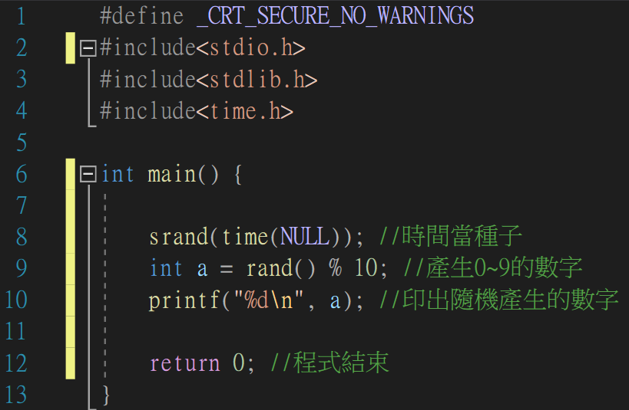
亂數Random

Slide 12
2
If...else...

Slide 13

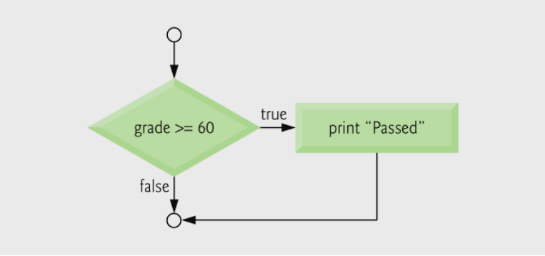
If...else...
Notes:
此圖為If的流程圖。流程圖是一個做為程式設計的計畫圖。如果今天需要設計一個程式的話，就需要先規劃程式的流程。那我們習慣把流程化成圖，之後做設計才會清楚自己

Slide 14
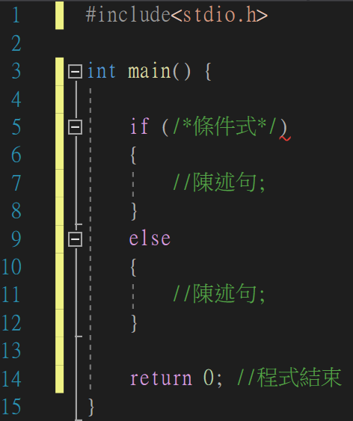
If...else...
假如判斷為非而沒有要執行其他動作時，可以考慮不打else

Slide 15
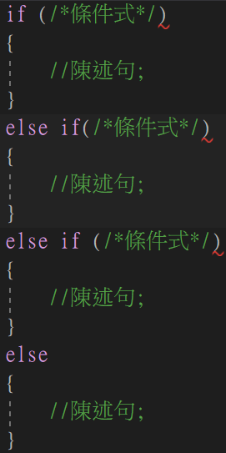
If...else...
也可以使用else if依序去判斷

Slide 16
If...else...
#include <stdio.h>
int main(void)
{
int studentGrade;
printf("Enter grade: ");
scanf_s("%d", &studentGrade);
if (studentGrade >= 90)
printf("A");
else if (studentGrade >= 80)
printf("B");
else if (studentGrade >= 70)
printf("C");
else if (studentGrade >= 60)
printf("D");
else if (studentGrade < 60)
printf("E");
return 0;
}
#include <stdio.h>
int main(void)
{
int studentGrade;
printf("Enter grade: ");
scanf_s("%d", &studentGrade);
if (studentGrade >= 90)
printf("A");
if (studentGrade >= 80)
printf("B");
if (studentGrade >= 70)
printf("C");
if (studentGrade >= 60)
printf("D");
if (studentGrade < 60)
printf("E");
return 0;
}
Notes:
這邊可以比較有用else if做區分的結果跟只用if的差異

Slide 17
If...else...
< 小於
> 大於
== 等於
!= 不等於
<= 小於或等於
>= 大於或等於

Slide 18
If...else...
有兩個以上的條件要怎麼寫呢?
可以使用 && (且)、 || (或)、!(非)

Slide 19
If...else...
&&(且)
if(age>=18 && crimerecord==false)
{
printf("恭喜取得面試機會");
}
else
{
printf("不好意思已經招滿人了"); }
範例:
假如今天找員工，條件是18歲(含)以上且無前科的
Notes:
兩個條件為true時才會執行printf("恭喜取得面試機會");。這邊範例是說要18歲以上且無前科，當其中一項不符合的話就不為true

Slide 20
If...else...
||(或)
if(age>=15 || height >= 140)
{
printf("請進");
}
else
{
printf("不好意思不行喔"); }
範例:
此遊樂設施只能15歲以上或是身高超過140公分以上的人玩
Notes:
兩個條件其中之一為true時即可執行printf("請進");。這邊範例是說要15歲以上或身高140公分以上的，當其中一項符合的話即為true

Slide 21
If...else...
!(非)
if (!(i == 0))
{
printf("%d", i);
}
if (i != 0)
{
printf("%d", i);
}
同等於

Slide 22
3
Switch case

Slide 23
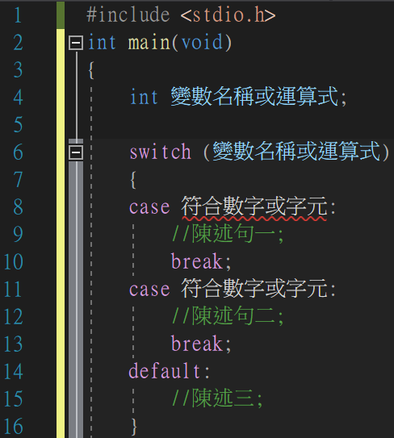
Switch case
會執行到default是因為輸入的變數沒有符合上面的任何一個選項

Slide 24

小練習
判斷是否是3的倍數
說明:
(1) 寫一個C++專案，輸入一個整數。
(2) 判斷輸入的數是否是3的倍數。(提示，如果是倍數，相除應該不會有餘數)
(3) 範例
請輸入一個整數: 21
判斷結果: 數入的數為3的倍數
輸出範例:

Slide 25
感謝聆聽

